Slide 1
ATTIVITA’ ASINCRONA IL DIARIO PERSONALE INS. ZANFARDINO CL 4C -
SUSSULTI DI FEBBRAIO

Slide 2
2° Tappa nei testi narrativi
IL DIARIO PERSONALE
Un testo per raccontare ricordi
Segreti sentimenti
fatti

Slide 3
IL DIARIO PERSONALE

Slide 4
ANALIZZO IL TESTO:
Personaggi
Tempo
Luogo
Linguaggio
Contenuto
Elabora la mappa dei testi assegnati seguendo lo schema
Chi scrive?
IL DIARIO
PERSONALE
Che cosa scrive?
Perché?
Com’è fatto il testo?
Dove?
Quando?

Slide 5
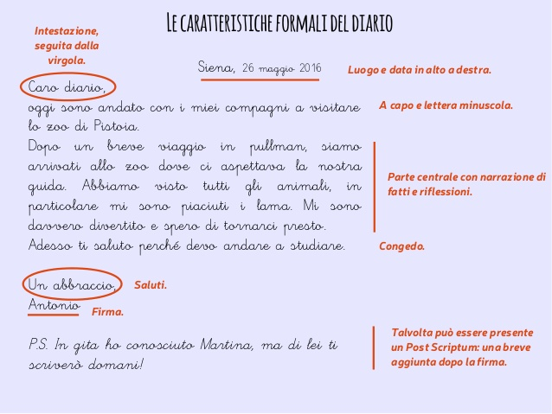
E ORA TOCCA A TE..SCRIVI QUALCHE PAGINA DI DIARIO UTILIZZANDO UNO STLE CONFI DENZIALE E RACCONTANDO UN TUO SEGRETO
OSSERVA E POI SCRIVI

Slide 6
Gli attrezzi per scrivere bene
ORDINE LOGICO E CRONOLOGICO
LE FRASI SONO IN SUCCESSIONE LOGICA E CRONOLOGICA?
COERENZA
IL TESTO CONTIENE LE INFORMAZIONI NECESSARIE?
COESIONE
I LEGAMI TRA PAROLE E FRASI SONO CORRETTI?
COMPLETA LE ATTIVITA’ DAL QUADERNO DI SCRITTURA ALLE PAGINE INDICATE IN VIDEOLEZIONE

Slide 7
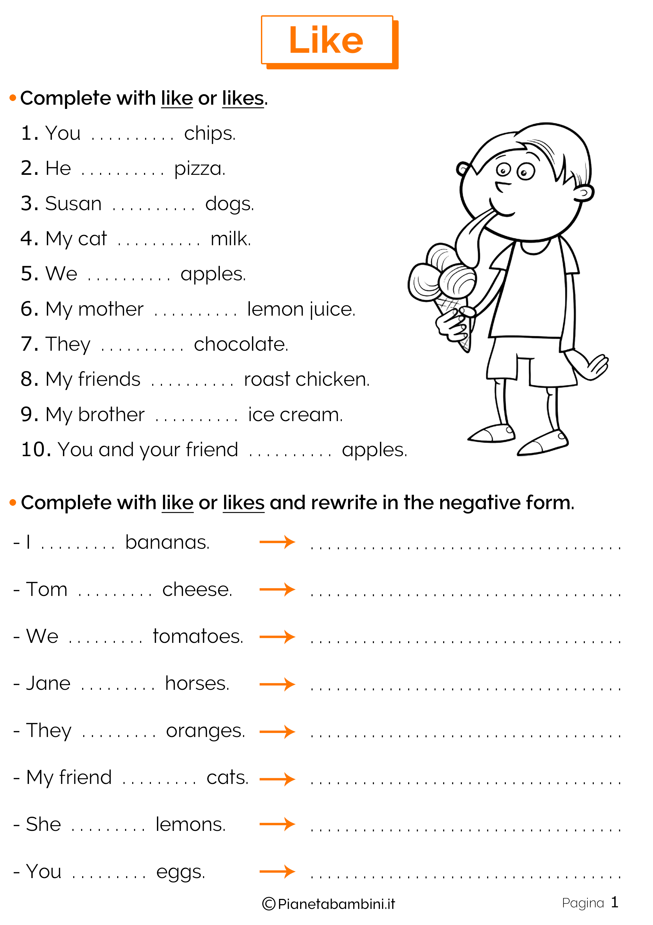
IL SIMPLE PRESENT

